Slide 1
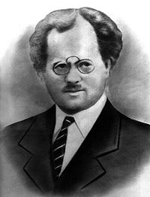
Осип Турянський.
Творчий шлях

Slide 2
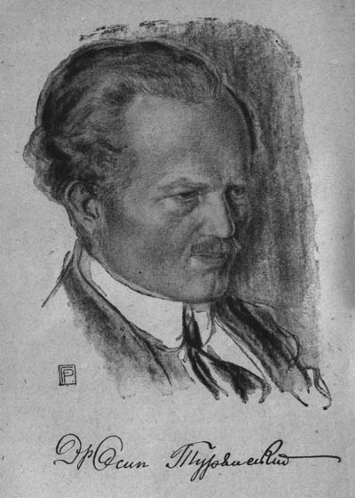
Осип Турянський — західноукраїнський письменник, літературний критик, перекладач, педагог, чия прозова спадщина загалом мало відома сучасно­му українському читачеві, оскільки її давно не передруковували. Він мав духовно щедре, водночас досить драматичне творче життя. Через особливі здібності Осипа віддали до початкової школи в рідному селі.
Надалі його підтримав учитель — і хлопець опинився у Львівській українській гімназії. Навчався він добре, багато читав, студіював іноземні мови.
Щоправда, один неприємний випадок мало не зіпсував усі благородні наміри хлопця.
Сталося це в старшому класі. Він захопився нелегальною літературою, вступив до підпільного студентського гуртка, відверто висловлювався під час лекцій, за що його виключили з гімназії. Поновили ж лише завдяки проханням батька та підтримці повітової управи.

Slide 3
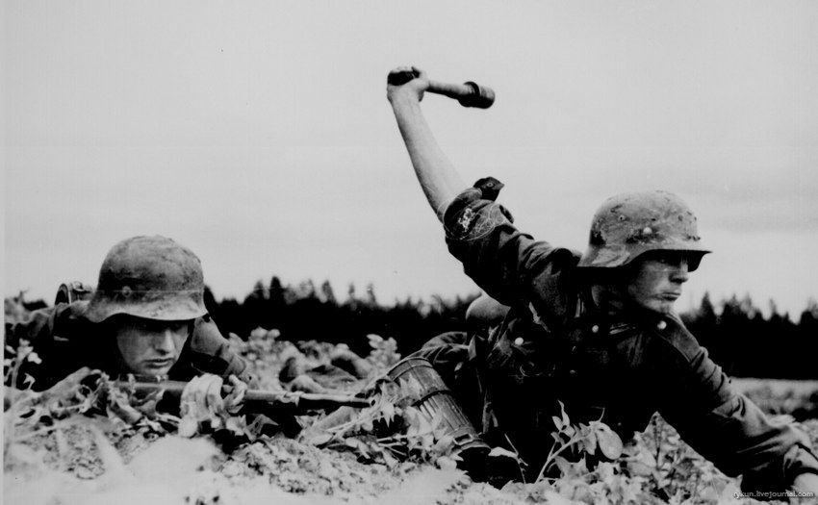
Восени 1914 року О. Турянського мобілізували до австрійської армії, одразу ж відправили на австро-сербський фронт. Він близько бачив пекло війни. Але найстрашніше було ще попереду — сербський полон.
Взимку 1915 року разом із іншими 60-ма тисячами австрійських полонених вояків його відправлено етапом через Албанські гори.
Це був жорстокий шлях смерті — від голоду й холоду гинули й самі сербські конвоїри. Лише 15 тисяч полонених вижили. Серед них і письменник, який ішов цим жахливим шляхом в групі з сімома іншими вояками. Очевидно, йому судилося вижити, щоб розповісти світові про той аморальний, антигуманний злочин. Це трапилось у дивовижний спосіб.

Slide 4

Сербські лікарі серед семи замерз­лих полонених несподівано помітили якісь слабенькі порухи. Людину повертали до життя, помістивши в холодну воду — такий кардинальний спосіб запропонував лікар-українець Василь Романишин.
Так полоненого доктора філософії Осипа Турянського врятували від смерті. Однак пережите в зимових горах йому не даватиме спокою. Загине згодом і рятівник, що особливо мучитиме письменника.

Slide 5
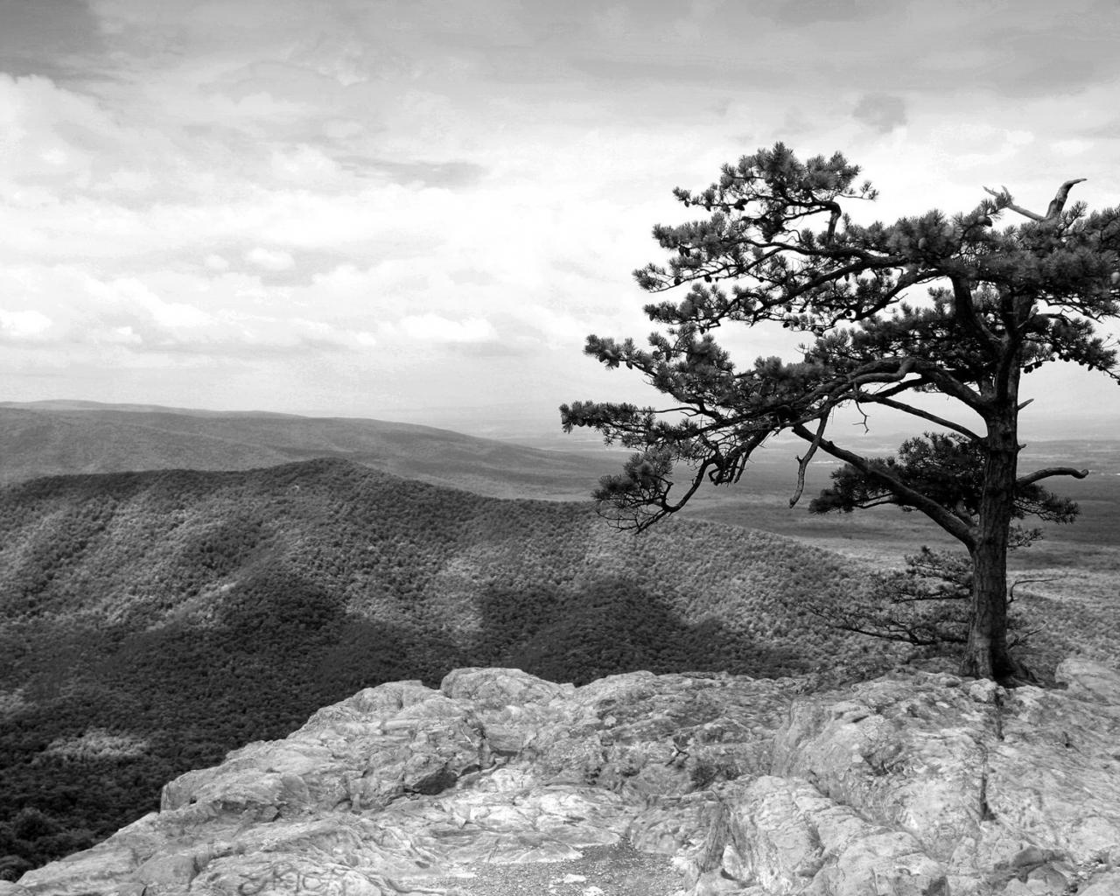
Однак поки що він залишається війсь­ковополоненим; є відомості, що його відправили на італійський острів Ельба, відомий в історії як місце заслання в 1814 році французького імператор­а Наполеона І Бонапарта. Перебуваючи на цьому острові, Осип Турянський дещо заспокоївся, до нього повернулася хоча б відносна «рівновага духу», він пише публіцистичні статті, фейлетони, які надсилає до італійських часописів. Тут у 1917-му створив і свою повість-поему «Поза межами болю».

Slide 6

Про повість-поему «Поза межами болю» Осипа Турянського письменник, критик, громадсько-політичний діяч на еміграції Михайло Селегій колись писав: «Автор дав геніальний твір, що, користуючись лише національними засобами творчості, увійшов у сім’ю видатніших всесвітніх творів і своєю вірою в перемогу людяності та добра надбав собі вічної юності безсмертя». Саме цим єдиним твором письменник надійно уві­йшов в історію української літератури ХХ століття.

Slide 7

У 1918 році Австро-Угорська імперія розпалася, й письменник нарешті зміг виїхати до Відня. Тут якийсь час викладає в університеті порівняльне право, та понад усе мріє повернутися на батьківщину. Там же, у Відні, 1921 року виходить друком його повість «Поза межами болю», яка одразу отримала досить широкий розголос: читачі пишуть йому зворушливі листи, викладачі розповідають про неї на лекціях, у пресі з’являється чимало схвальних відгуків.

Slide 8

Тоді ж окрилений автор завершує філосо­фсько-публіцистичний памфлет «Дума пралісу», надрукований у 1922-му. Через розгорнуту алегорію автор спробував уже інакше донести до читача своє осмислення наслідків Першої світової війни, філософські та суспільно-політичні погляди, торкнутися вічних морально-етичних проблем.
Повернувшись у рідні краї уславленим автором повісті «Поза межами болю», письменник намагається працювати й далі, шукає нових способів виразити наболіле. Проте укладає лише невеличку книжечку «Бороть­ба за великість» (1926) із двох давніх гумористично-сатиричних опо­відань.

Slide 9

Наболіле — це відчуття себе одиноким, чужим у тодішньому галицькому мистецькому й освітянському середовищі. Тому й з’являється його сатирична комедія «Раби» (1927), заснована на непривабливих життєвих реаліях, спрямована проти «грубого матеріалізму українських душ», проти «українського рабства», що відзначила й тодішня критика.

Slide 10

Як згадує Роман Федорів, у 1967 році видавництво «Каменяр» збиралося видрукувати повість, навіть уже було підготовлено рукопис. Однак несподівано пішов поголос, що Осип Турянський під час Першої світової війни перебував у лавах Українських січових стрільців і що націоналістична ідеологія позначилась на його творі. Згодом і «Сина землі» назвали «куркульським романом», тому за радянських часів письменника ще довго ігнорували, замовчували. Поки що його належно не оцінено і в незалежній Україні.
Найповніше сучасне видання його творів з’явилося 1989 року в Києві. Лише нещодавно повість «Поза межами болю» було введено до шкільних програм із української літератури, що означає зарахування спадщини письменника до національної класики.
Творча доля цього талановитого українського майстра художнього слова була трагічною, як і шлях до читача його найкращого твору.

